Slide 1

Conocimiento de
marcas y proveedores
Carlos Castro
Ver el OA en pinturasespecializadas.lumbre.lat
Notes:
Objeto de aprendizaje de Lumbre · Carlos Castro
Enlace: https://pinturasespecializadas.lumbre.lat/object/conocimiento-de-marcas-y-proveedores

Slide 2
Acerca de este OA · 1 de 2
Objetivo
Conocer las marcas principales que distribuye Pinturas Especializadas, sus gamas y especialidades, y saber cuando consultar al proveedor para una recomendacion tecnica o una incidencia de producto.
Descripción
Objeto extra de la Academia de Pinturas Especializadas: mapa de marcas y proveedores de la tienda, criterios para elegir entre marcas, errores habituales al recomendar sin conocer el producto y cuando escalar al proveedor.
Conocimiento de marcas y proveedores
2 / 51
Notes:
Enlace al OA: https://pinturasespecializadas.lumbre.lat/object/conocimiento-de-marcas-y-proveedores

Slide 3
Acerca de este OA · 2 de 2
Autoría: Carlos Castro
Etiquetas: marcas · proveedores · producto · gamas · escalado
Conocimiento de marcas y proveedores
3 / 51
Notes:
Continuación de «Acerca de este OA» (2 de 2).

Slide 4
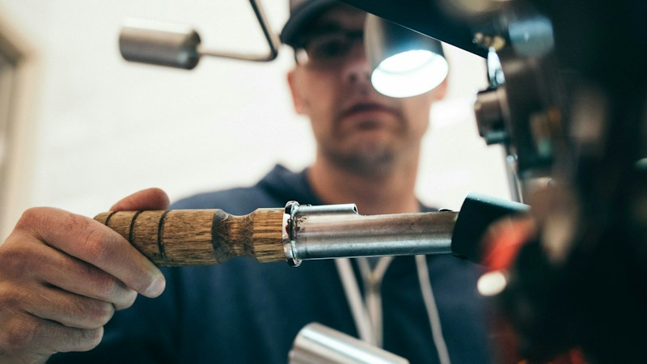
Conocimiento de marcas y proveedores
la empresa distribuye marcas reconocidas del sector. Conocerlas no es memorizar nombres: es saber que aporta cada una.
Ver imagen original en el OA
Notes:
Imagen del OA: assets/cover.jpg
Texto alternativo: Estanteria de marcas en tienda de pinturas
Pie: la empresa distribuye marcas reconocidas del sector. Conocerlas no es memorizar nombres: es saber que aporta cada una.
Enlace: https://pinturasespecializadas.lumbre.lat/object/conocimiento-de-marcas-y-proveedores

Slide 5
Conocimiento de marcas y proveedores
Pinturas Especializadas distribuye marcas reconocidas del sector de pinturas, barnices, esmaltes y decoracion. Cada marca tiene sus gamas, sus especialidades y sus fichas tecnicas. El empleado no necesita memorizarlas todas: necesita saber donde buscar la informacion y cuando escalar al proveedor.\n\nConocer las marcas no es decir "esta es la mejor". Es saber que cada marca tiene productos buenos para unos casos y no para otros. La recomendacion se basa en el caso del cliente (soporte, superficie, uso, presupuesto), no en la marca.
Conocimiento de marcas y proveedores
5 / 51

Slide 6
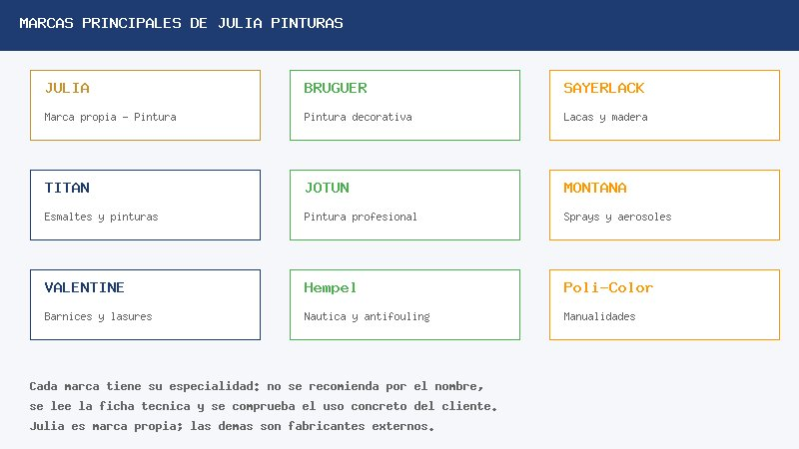
1 · Mapa de marcas principales
Marcas principales y sus especialidades. No se recomienda por el nombre: se recomienda por la ficha tecnica del producto concreto.
Ver imagen original en el OA
Notes:
Imagen del OA: assets/fig-marcas-principales.jpg
Texto alternativo: Mapa de marcas principales de Pinturas Especializadas
Pie: Marcas principales y sus especialidades. No se recomienda por el nombre: se recomienda por la ficha tecnica del producto concreto.
Enlace: https://pinturasespecializadas.lumbre.lat/object/conocimiento-de-marcas-y-proveedores

Slide 7
Marcas principales y que las distingue · 1 de 2
Marca | Especialidad | Gamas principales | Dato clave
Marca propia de la tienda | Pinturas y esmaltes basicos | Plastica, esmalte, imprimacion | Relacion calidad-precio para obra basica
Titan | Esmaltes y pinturas tecnicas | Esmalte sintetico, pinturas especiales | Amplia gama de acabados y usos
Valentine | Barnices y lasures para madera | Barniz marino, lasur poro abierto | Especialista en madera exterior
Conocimiento de marcas y proveedores
7 / 51
Notes:
Tabla del OA: Marcas principales y que las distingue
Enlace: https://pinturasespecializadas.lumbre.lat/object/conocimiento-de-marcas-y-proveedores

Slide 8
Marcas principales y que las distingue · 2 de 2
Marca | Especialidad | Gamas principales | Dato clave
Bruguer | Pinturas decorativas y tecnicas | Pintura plástica, esmalte al agua | Gama media-alta con buen rendimiento
Montó | Pinturas profesionales | Plastica profesional, esmalte directo | Marca de referencia para pintores
Beissier | Sistemas SATE y impermeabilizacion | Morteros, impermeabilizantes | Especialista en fachadas y humedades
Conocimiento de marcas y proveedores
8 / 51
Notes:
Tabla del OA: Marcas principales y que las distingue
Enlace: https://pinturasespecializadas.lumbre.lat/object/conocimiento-de-marcas-y-proveedores

Slide 9
1 · Mapa de marcas principales
No se recomienda por el nombre de la marca
Cada marca tiene productos buenos y productos menos adecuados segun el caso. Recomendar "porque es Titan" sin mirar la ficha tecnica es el error mas habitual. La recomendacion se basa en: 1) el caso del cliente (soporte, uso, presupuesto), 2) la ficha tecnica del producto concreto, 3) la disponibilidad en tienda.
Conocimiento de marcas y proveedores
9 / 51

Slide 10
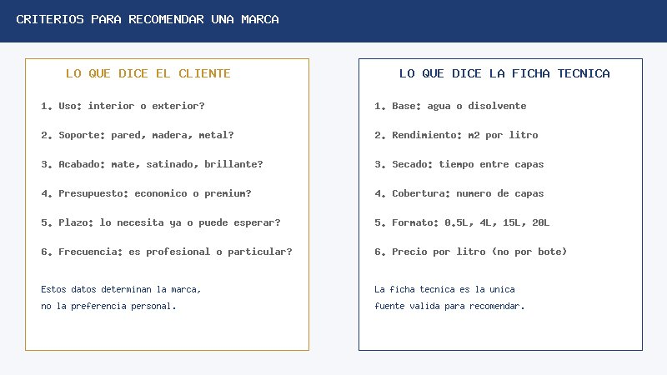
2 · Criterios para elegir entre marcas
Cuatro criterios para elegir: caso del cliente, ficha tecnica, disponibilidad y presupuesto. No se elige por marca: se elige por producto.
Ver imagen original en el OA
Notes:
Imagen del OA: assets/fig-criterios-marca.jpg
Texto alternativo: Criterios de eleccion entre marcas
Pie: Cuatro criterios para elegir: caso del cliente, ficha tecnica, disponibilidad y presupuesto. No se elige por marca: se elige por producto.
Enlace: https://pinturasespecializadas.lumbre.lat/object/conocimiento-de-marcas-y-proveedores

Slide 11
2 · Criterios para elegir entre marcas · Los 4 criterios de eleccion · Paso 1 de 4
Criterio 1: El caso del cliente
¿Que necesita? ¿Interior o exterior? ¿Soporte dificil? ¿Plazo corto? El caso determina el tipo de producto, no la marca. Si el cliente necesita un barniz marino para una puerta exterior, se busca el barniz marino con mejor ficha tecnica, no "el barniz de la marca X".
Conocimiento de marcas y proveedores
11 / 51
Notes:
Recorrido: Los 4 criterios de eleccion
Paso 1 de 4: Criterio 1: El caso del cliente
Texto del paso: ¿Que necesita? ¿Interior o exterior? ¿Soporte dificil? ¿Plazo corto? El caso determina el tipo de producto, no la marca. Si el cliente necesita un barniz marino para una puerta exterior, se busca el barniz marino con mejor ficha tecnica, no "el barniz de la marca X".
Enlace: https://pinturasespecializadas.lumbre.lat/object/conocimiento-de-marcas-y-proveedores

Slide 12
2 · Criterios para elegir entre marcas · Los 4 criterios de eleccion · Paso 2 de 4
Criterio 2: La ficha tecnica
Se lee la ficha tecnica del producto concreto: rendimiento, tiempo de secado, numero de manos, compatibilidad con el soporte, condiciones de aplicacion. La ficha tecnica es la fuente verificable. No se recomienda de memoria.
Conocimiento de marcas y proveedores
12 / 51
Notes:
Recorrido: Los 4 criterios de eleccion
Paso 2 de 4: Criterio 2: La ficha tecnica
Texto del paso: Se lee la ficha tecnica del producto concreto: rendimiento, tiempo de secado, numero de manos, compatibilidad con el soporte, condiciones de aplicacion. La ficha tecnica es la fuente verificable. No se recomienda de memoria.
Enlace: https://pinturasespecializadas.lumbre.lat/object/conocimiento-de-marcas-y-proveedores

Slide 13
2 · Criterios para elegir entre marcas · Los 4 criterios de eleccion · Paso 3 de 4
Criterio 3: La disponibilidad
¿Hay stock en tienda? ¿En otra de las 4 tiendas? ¿Hay que pedirlo al proveedor con plazo? Si el cliente tiene prisa, se elige lo que hay. Si puede esperar, se puede pedir el producto exacto.
Conocimiento de marcas y proveedores
13 / 51
Notes:
Recorrido: Los 4 criterios de eleccion
Paso 3 de 4: Criterio 3: La disponibilidad
Texto del paso: ¿Hay stock en tienda? ¿En otra de las 4 tiendas? ¿Hay que pedirlo al proveedor con plazo? Si el cliente tiene prisa, se elige lo que hay. Si puede esperar, se puede pedir el producto exacto.
Enlace: https://pinturasespecializadas.lumbre.lat/object/conocimiento-de-marcas-y-proveedores

Slide 14
2 · Criterios para elegir entre marcas · Los 4 criterios de eleccion · Paso 4 de 4
Criterio 4: El presupuesto
Dentro de los productos que cumplen los 3 criterios anteriores, se elige el que mejor se adapta al presupuesto del cliente. No siempre el mas caro es el mejor: a veces un producto de gama media cumple igual de bien.
Conocimiento de marcas y proveedores
14 / 51
Notes:
Recorrido: Los 4 criterios de eleccion
Paso 4 de 4: Criterio 4: El presupuesto
Texto del paso: Dentro de los productos que cumplen los 3 criterios anteriores, se elige el que mejor se adapta al presupuesto del cliente. No siempre el mas caro es el mejor: a veces un producto de gama media cumple igual de bien.
Enlace: https://pinturasespecializadas.lumbre.lat/object/conocimiento-de-marcas-y-proveedores

Slide 15
2 · Criterios para elegir entre marcas
La pregunta que lo resume todo
Antes de recomendar una marca, preguntate: "¿Recomendaria este producto si no tuviera marca?" Si la respuesta es si, adelante. Si la respuesta depende del nombre, estas eligiendo por marca, no por producto.
Conocimiento de marcas y proveedores
15 / 51

Slide 16
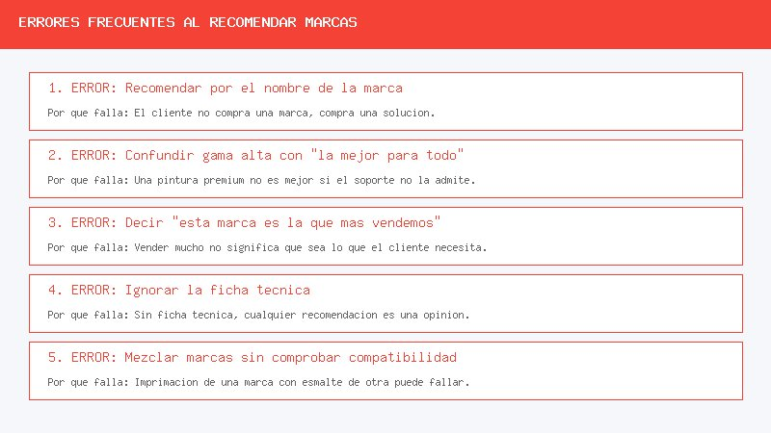
3 · Errores habituales al recomendar marcas
Los errores mas caros no son por mala intencion: son por recomendar de memoria, por marca o sin ficha tecnica.
Ver imagen original en el OA
Notes:
Imagen del OA: assets/fig-errores-marcas.jpg
Texto alternativo: Errores frecuentes al recomendar marcas
Pie: Los errores mas caros no son por mala intencion: son por recomendar de memoria, por marca o sin ficha tecnica.
Enlace: https://pinturasespecializadas.lumbre.lat/object/conocimiento-de-marcas-y-proveedores

Slide 17
Errores y como evitarlos · 1 de 2
Error | Consecuencia | Como evitarlo
Recomendar por marca sin mirar ficha | Producto inadecuado para el caso | Leer ficha tecnica antes de recomendar
Decir "es la mejor marca" | El cliente pregunta ¿por que? y no sabes responder | Explicar con datos tecnicos, no con nombres
Confundir gamas de una misma marca | Dar datos incorrectos de rendimiento o secado | Cada gama tiene su ficha: no mezclar
Conocimiento de marcas y proveedores
17 / 51
Notes:
Tabla del OA: Errores y como evitarlos
Enlace: https://pinturasespecializadas.lumbre.lat/object/conocimiento-de-marcas-y-proveedores

Slide 18
Errores y como evitarlos · 2 de 2
Error | Consecuencia | Como evitarlo
Recomendar sin conocer disponibilidad | Prometer algo que no hay en tienda | Consultar stock antes de confirmar
No escalar cuando toca | Afirmar algo que solo el proveedor puede confirmar | Si no estas seguro, escala al proveedor
Conocimiento de marcas y proveedores
18 / 51
Notes:
Tabla del OA: Errores y como evitarlos
Enlace: https://pinturasespecializadas.lumbre.lat/object/conocimiento-de-marcas-y-proveedores

Slide 19
4 · Cuando escalar al proveedor · 1 de 2
No siempre puedes responder desde el mostrador. Hay casos que requieren escalar al proveedor o al fabricante:\n\n- Consulta tecnica compleja: el cliente pregunta sobre compatibilidad de productos, sistemas especializados (SATE, ignifugos) o patologias (humedad estructural).\n- Incidencia de producto: el cliente devuelve un producto defectuoso (pintura grumosa, color incorrecto, envase en mal estado). Se escala al proveedor con
Conocimiento de marcas y proveedores
19 / 51

Slide 20
4 · Cuando escalar al proveedor · 2 de 2
datos del lote.\n- Garantia: el producto no ha cumplido lo prometido segun ficha tecnica. Se gestiona la garantia con el fabricante a traves del proveedor.\n- Prescripcion tecnica: el cliente necesita un producto para un uso especifico (local de publica concurrencia, fachada con requisitos especiales). Solo el fabricante puede prescribir.\n\nEscalar no es debilidad: es profesionalidad. Es decir "esto lo ve el fabricante y te respondo en
24 horas" en vez de afirmar algo que no puedes sostener.
Conocimiento de marcas y proveedores
20 / 51
Notes:
Continuación de «4 · Cuando escalar al proveedor» (2 de 2).

Slide 21
Sección
4 · Cuando escalar al proveedor · Como escalar al proveedor correctamente · Paso 1 de 4
Paso 1: Anotar datos completos
Nombre del cliente, telefono, producto (referencia y lote), descripcion del caso o incidencia. Cuantos mas datos, mas rapido responde el proveedor.
Conocimiento de marcas y proveedores
21 / 51
Notes:
Recorrido: Como escalar al proveedor correctamente
Paso 1 de 4: Paso 1: Anotar datos completos
Texto del paso: Nombre del cliente, telefono, producto (referencia y lote), descripcion del caso o incidencia. Cuantos mas datos, mas rapido responde el proveedor.
Enlace: https://pinturasespecializadas.lumbre.lat/object/conocimiento-de-marcas-y-proveedores

Slide 22
Sección
4 · Cuando escalar al proveedor · Como escalar al proveedor correctamente · Paso 2 de 4
Paso 2: Contactar al proveedor
Por el canal oficial (telefono o email del representante de la marca). No por WhatsApp personal ni por contacto informal.
Conocimiento de marcas y proveedores
22 / 51
Notes:
Recorrido: Como escalar al proveedor correctamente
Paso 2 de 4: Paso 2: Contactar al proveedor
Texto del paso: Por el canal oficial (telefono o email del representante de la marca). No por WhatsApp personal ni por contacto informal.
Enlace: https://pinturasespecializadas.lumbre.lat/object/conocimiento-de-marcas-y-proveedores

Slide 23
Sección
4 · Cuando escalar al proveedor · Como escalar al proveedor correctamente · Paso 3 de 4
Paso 3: Dar plazo al cliente
"Lo consulto con el fabricante y te respondo en 24 horas." Es mejor dar un plazo concreto que decir "ya te llamaremos".
Conocimiento de marcas y proveedores
23 / 51
Notes:
Recorrido: Como escalar al proveedor correctamente
Paso 3 de 4: Paso 3: Dar plazo al cliente
Texto del paso: "Lo consulto con el fabricante y te respondo en 24 horas." Es mejor dar un plazo concreto que decir "ya te llamaremos".
Enlace: https://pinturasespecializadas.lumbre.lat/object/conocimiento-de-marcas-y-proveedores

Slide 24
Sección
4 · Cuando escalar al proveedor · Como escalar al proveedor correctamente · Paso 4 de 4
Paso 4: Registrar la consulta
Anotar en ficha del cliente: fecha de consulta, proveedor contactado, pregunta planteada. Para que si el cliente llama de nuevo, cualquier compañero pueda ver el estado.
Conocimiento de marcas y proveedores
24 / 51
Notes:
Recorrido: Como escalar al proveedor correctamente
Paso 4 de 4: Paso 4: Registrar la consulta
Texto del paso: Anotar en ficha del cliente: fecha de consulta, proveedor contactado, pregunta planteada. Para que si el cliente llama de nuevo, cualquier compañero pueda ver el estado.
Enlace: https://pinturasespecializadas.lumbre.lat/object/conocimiento-de-marcas-y-proveedores

Slide 25
4 · Cuando escalar al proveedor
Lo que NUNCA se afirma desde el mostrador
Nunca se dice "este producto es el mejor" sin datos tecnicos. Nunca se promete que un producto resolvera una patologia sin prescripcion del fabricante. Nunca se garantiza un resultado de aplicacion sin conocer el soporte. Nunca se da un plazo de garantia sin consultar las condiciones del fabricante.
Conocimiento de marcas y proveedores
25 / 51

Slide 26
Actividad 1 · Opción múltiple
Sección: Pon a prueba lo que sabes
Un cliente pregunta: "¿Cual es la mejor marca de barniz para madera exterior?" ¿Que respondes?
A) "Valentine es la mejor, sin duda"
B) "Depende del caso: ¿que tipo de madera, que exposicion tiene? Miramos la ficha tecnica"
C) "Todas son buenas, coge la que mas te guste"
D) "La mas cara siempre es la mejor"
Conocimiento de marcas y proveedores
26 / 51
Notes:
Solución: B) "Depende del caso: ¿que tipo de madera, que exposicion tiene? Miramos la ficha tecnica"
Explicación: No se recomienda por marca: se recomienda por caso. Primero se pregunta el caso concreto (tipo de madera, exposicion) y luego se consulta la ficha tecnica del producto adecuado.
Evidencia: Seccion 1 y 2: criterios de eleccion.
Enlace al OA: https://pinturasespecializadas.lumbre.lat/object/conocimiento-de-marcas-y-proveedores

Slide 27
Actividad 2 · Verdadero o falso
Sección: Pon a prueba lo que sabes
Si un cliente devuelve un producto defectuoso, puedes resolverlo tu sin escalar al proveedor.
A) Verdadero
B) Falso
Conocimiento de marcas y proveedores
27 / 51
Notes:
Solución: Falso
Explicación: Una incidencia de producto (defecto de fabricacion, lote defectuoso) se escala al proveedor con datos del lote. El proveedor gestiona la garantia con el fabricante. Tu registras los datos y das un plazo al cliente.
Evidencia: Seccion 4: cuando escalar al proveedor.
Enlace al OA: https://pinturasespecializadas.lumbre.lat/object/conocimiento-de-marcas-y-proveedores

Slide 28
Actividad 3 · Relacionar · 1 de 2
Sección: Pon a prueba lo que sabes
Une cada marca con su especialidad.
Columna A
1. Marca propia de la tienda
2. Titan
3. Valentine
4. Beissier
Columna B
A) Esmaltes y pinturas tecnicas
B) Barnices y lasures para madera
Conocimiento de marcas y proveedores
28 / 51
Notes:
Solución: Marca propia de la tienda → Pinturas y esmaltes basicos
Titan → Esmaltes y pinturas tecnicas
Valentine → Barnices y lasures para madera
Beissier → Sistemas SATE e impermeabilizacion
Evidencia: Seccion 1: mapa de marcas.
Enlace al OA: https://pinturasespecializadas.lumbre.lat/object/conocimiento-de-marcas-y-proveedores

Slide 29
Actividad 3 · Relacionar · 2 de 2
C) Sistemas SATE e impermeabilizacion
D) Pinturas y esmaltes basicos
Conocimiento de marcas y proveedores
29 / 51
Notes:
Continuación de «Actividad 3 · Relacionar» (2 de 2).

Slide 30
Actividad 4 · Clasificar · 1 de 2
Sección: Pon a prueba lo que sabes
Clasifica cada situacion: ¿la resuelves tu o escalas al proveedor?
Categorías
• Resuelves tu
• Escalas al proveedor
1. El cliente pregunta por el precio de una marca
2. El cliente pregunta sobre compatibilidad de un sistema SATE
3. El cliente devuelve un bote con pintura grumosa
4. El cliente quiere saber si hay stock de una marca
Conocimiento de marcas y proveedores
30 / 51
Notes:
Solución: 1. El cliente pregunta por el precio de una marca → Resuelves tu
2. El cliente pregunta sobre compatibilidad de un sistema SATE → Escalas al proveedor
3. El cliente devuelve un bote con pintura grumosa → Escalas al proveedor
4. El cliente quiere saber si hay stock de una marca → Resuelves tu
5. El cliente necesita prescripcion para local de publica concurrencia → Escalas al proveedor
6. El cliente pregunta por el rendimiento de un producto (tienes la ficha) → Resuelves tu
Evidencia: Secciones 2 y 4: criterios y escalado.
Enlace al OA: https://pinturasespecializadas.lumbre.lat/object/conocimiento-de-marcas-y-proveedores

Slide 31
Actividad 4 · Clasificar · 2 de 2
5. El cliente necesita prescripcion para local de publica concurrencia
6. El cliente pregunta por el rendimiento de un producto (tienes la ficha)
Clasifica cada elemento en una de las categorías.
Conocimiento de marcas y proveedores
31 / 51
Notes:
Continuación de «Actividad 4 · Clasificar» (2 de 2).

Slide 32
Actividad 5 · Completar la frase
Sección: Pon a prueba lo que sabes
Completa: Los 4 criterios para elegir entre marcas son: el ___ del cliente, la ficha ___, la ___ y el presupuesto. No se recomienda por ___: se recomienda por producto. Si no puedes responder desde el mostrador, ___ al proveedor.
Conocimiento de marcas y proveedores
32 / 51
Notes:
Solución: caso · tecnica · disponibilidad · marca · escala
Explicación: Los 4 criterios son invariables. La recomendacion se basa en el producto, no en la marca. Si no puedes responder, escala.
Evidencia: Secciones 2 y 4.
Enlace al OA: https://pinturasespecializadas.lumbre.lat/object/conocimiento-de-marcas-y-proveedores

Slide 33
Actividad 6 · Detective de errores · 1 de 2
Sección: Pon a prueba lo que sabes
Un compañero recomienda un producto a un cliente. Marca las frases que son errores.
A) "Para tu caso, esta marca tiene un producto con rendimiento de 10 m2/L segun ficha tecnica"
B) "Este es el mejor producto, sin duda, es la marca mas conocida"
C) "No lo tenemos en tienda, pero lo pido al proveedor y te llega mañana"
Conocimiento de marcas y proveedores
33 / 51
Notes:
Solución: B) "Este es el mejor producto, sin duda, es la marca mas conocida"
Explicación: Decir "es el mejor sin duda" sin datos tecnicos es error. Decir "no hace falta imprimacion" sin consultar ficha tecnica es afirmar algo que puede ser falso. Lo correcto: fundamentar con ficha y comprobar compatibilidad.
Evidencia: Secciones 2, 3 y 4.
Enlace al OA: https://pinturasespecializadas.lumbre.lat/object/conocimiento-de-marcas-y-proveedores

Slide 34
Actividad 6 · Detective de errores · 2 de 2
D) "Eso de la humedad estructural lo tiene que ver el fabricante, te respondo en 24h"
E) "Con esta pintura queda perfecto, no hace falta imprimacion"
F) "Segun tu soporte y tu presupuesto, esta es la mejor opcion que tengo"
Conocimiento de marcas y proveedores
34 / 51
Notes:
Continuación de «Actividad 6 · Detective de errores» (2 de 2).

Slide 35
Pon a prueba lo que sabes · Memoria: marcas y especialidades
Cara A | Cara B
Marca propia | Pinturas y esmaltes basicos
Titan | Esmaltes y pinturas tecnicas
Valentine | Barnices y lasures para madera
Bruguer | Pinturas decorativas
Beissier | Sistemas SATE e impermeabilizacion
Conocimiento de marcas y proveedores
35 / 51
Notes:
Tabla del OA: Pon a prueba lo que sabes · Memoria: marcas y especialidades
Enlace: https://pinturasespecializadas.lumbre.lat/object/conocimiento-de-marcas-y-proveedores

Slide 36
Pon a prueba lo que sabes · Memoria: marcas y especialidades · Cómo practicar
Este es el contenido estático del juego. Para emparejar las cartas y practicar la interacción, abre el OA.
Abrir el juego en el OA
Conocimiento de marcas y proveedores
36 / 51
Notes:
Juego de memoria: Pon a prueba lo que sabes · Memoria: marcas y especialidades
Enlace: https://pinturasespecializadas.lumbre.lat/object/conocimiento-de-marcas-y-proveedores

Slide 37
Pon a prueba lo que sabes · Tarjetas rapidas de marcas · Tarjeta 1 de 5
Pregunta
¿Cuales son los 4 criterios para elegir marca?
Conocimiento de marcas y proveedores
37 / 51
Notes:
Anverso: ¿Cuales son los 4 criterios para elegir marca?
Reverso: Caso del cliente, ficha tecnica, disponibilidad y presupuesto. En este orden.
Enlace: https://pinturasespecializadas.lumbre.lat/object/conocimiento-de-marcas-y-proveedores

Slide 38
Sección
Pon a prueba lo que sabes · Tarjetas rapidas de marcas · Tarjeta 1 de 5 · Respuesta
Respuesta
Caso del cliente, ficha tecnica, disponibilidad y presupuesto. En este orden.
Conocimiento de marcas y proveedores
38 / 51
Notes:
Respuesta de la tarjeta 1.

Slide 39
Pon a prueba lo que sabes · Tarjetas rapidas de marcas · Tarjeta 2 de 5
Pregunta
¿Que es la pregunta clave antes de recomendar?
Conocimiento de marcas y proveedores
39 / 51
Notes:
Anverso: ¿Que es la pregunta clave antes de recomendar?
Reverso: "¿Recomendaria este producto si no tuviera marca?" Si la respuesta depende del nombre, eliges por marca, no por producto.
Enlace: https://pinturasespecializadas.lumbre.lat/object/conocimiento-de-marcas-y-proveedores

Slide 40
Sección
Pon a prueba lo que sabes · Tarjetas rapidas de marcas · Tarjeta 2 de 5 · Respuesta
Respuesta
"¿Recomendaria este producto si no tuviera marca?" Si la respuesta depende del nombre, eliges por marca, no por producto.
Conocimiento de marcas y proveedores
40 / 51
Notes:
Respuesta de la tarjeta 2.

Slide 41
Pon a prueba lo que sabes · Tarjetas rapidas de marcas · Tarjeta 3 de 5
Pregunta
¿Cuando se escala al proveedor?
Conocimiento de marcas y proveedores
41 / 51
Notes:
Anverso: ¿Cuando se escala al proveedor?
Reverso: Consulta tecnica compleja, incidencia de producto, garantia y prescripcion tecnica.
Enlace: https://pinturasespecializadas.lumbre.lat/object/conocimiento-de-marcas-y-proveedores

Slide 42
Sección
Pon a prueba lo que sabes · Tarjetas rapidas de marcas · Tarjeta 3 de 5 · Respuesta
Respuesta
Consulta tecnica compleja, incidencia de producto, garantia y prescripcion tecnica.
Conocimiento de marcas y proveedores
42 / 51
Notes:
Respuesta de la tarjeta 3.

Slide 43
Pon a prueba lo que sabes · Tarjetas rapidas de marcas · Tarjeta 4 de 5
Pregunta
¿Que nunca se afirma desde el mostrador?
Conocimiento de marcas y proveedores
43 / 51
Notes:
Anverso: ¿Que nunca se afirma desde el mostrador?
Reverso: "Es la mejor marca" sin datos tecnicos. "Resuelve la humedad" sin prescripcion. "No hace falta imprimacion" sin ficha.
Enlace: https://pinturasespecializadas.lumbre.lat/object/conocimiento-de-marcas-y-proveedores

Slide 44
Sección
Pon a prueba lo que sabes · Tarjetas rapidas de marcas · Tarjeta 4 de 5 · Respuesta
Respuesta
"Es la mejor marca" sin datos tecnicos. "Resuelve la humedad" sin prescripcion. "No hace falta imprimacion" sin ficha.
Conocimiento de marcas y proveedores
44 / 51
Notes:
Respuesta de la tarjeta 4.

Slide 45
Pon a prueba lo que sabes · Tarjetas rapidas de marcas · Tarjeta 5 de 5
Pregunta
¿Que se anota al escalar?
Conocimiento de marcas y proveedores
45 / 51
Notes:
Anverso: ¿Que se anota al escalar?
Reverso: Nombre del cliente, telefono, producto (referencia y lote), descripcion del caso. Y se da un plazo concreto de respuesta.
Enlace: https://pinturasespecializadas.lumbre.lat/object/conocimiento-de-marcas-y-proveedores

Slide 46
Sección
Pon a prueba lo que sabes · Tarjetas rapidas de marcas · Tarjeta 5 de 5 · Respuesta
Respuesta
Nombre del cliente, telefono, producto (referencia y lote), descripcion del caso. Y se da un plazo concreto de respuesta.
Conocimiento de marcas y proveedores
46 / 51
Notes:
Respuesta de la tarjeta 5.

Slide 47
Actividad 7 · Reflexión
Sección: Pon a prueba lo que sabes
Un cliente dice: "Mi pintor de siempre me recomienda siempre la misma marca. ¿Es buena estrategia?" ¿Que le dirias?
Pista: No es buena estrategia si se basa solo en la marca. Un buen pintor recomienda el producto adecuado para cada caso, no siempre el mismo. Si tu pintor usa siempre la misma marca, puede ser por costumbre, por convenio con el proveedor o porque no conoce otras opciones. Lo importante es que el producto cumpla la ficha tecnica para tu caso.
Pregunta abierta · las respuestas personales no se incluyen en esta exportación.
Conocimiento de marcas y proveedores
47 / 51
Notes:
Reflexión del OA: Un cliente dice: "Mi pintor de siempre me recomienda siempre la misma marca. ¿Es buena estrategia?" ¿Que le dirias?
No se exportan respuestas personales.
Enlace: https://pinturasespecializadas.lumbre.lat/object/conocimiento-de-marcas-y-proveedores

Slide 48
Para dominar este tema · 1 de 2
•
la empresa distribuye marcas reconocidas: la marca propia, Titan, Valentine, Bruguer, Montó, Beissier.
•
No se recomienda por marca: se recomienda por caso, ficha tecnica, disponibilidad y presupuesto.
•
La ficha tecnica es la fuente verificable, no la memoria ni el nombre de la marca.
•
Los 4 errores: recomendar sin ficha, decir "es la mejor", confundir gamas y no escalar.
Conocimiento de marcas y proveedores
48 / 51

Slide 49
Para dominar este tema · 2 de 2
•
Se escala al proveedor en: consulta tecnica compleja, incidencia, garantia y prescripcion.
•
Escalar no es debilidad: es profesionalidad. Es dar un plazo concreto en vez de afirmar sin datos.
Conocimiento de marcas y proveedores
49 / 51
Notes:
Continuación de «Para dominar este tema» (2 de 2).

Slide 50
Chequeo: marcas y proveedores · 1 de 2
Criterio de avance
Se considera superado con al menos 70% de acierto agregado en las actividades cubiertas.
Actividades cubiertas
• Opción múltiple · ex-o23-1
• Verdadero o falso · ex-o23-2
• Relacionar · ex-o23-3
• Clasificar · ex-o23-4
• Completar la frase · ex-o23-5
Conocimiento de marcas y proveedores
50 / 51
Notes:
Compuerta de avance: Chequeo: marcas y proveedores
Umbral declarado: 70%.
No se incluyen puntuaciones de ninguna sesión ni respuestas personales.
Enlace: https://pinturasespecializadas.lumbre.lat/object/conocimiento-de-marcas-y-proveedores

Slide 51
Chequeo: marcas y proveedores · 2 de 2
• Detective de errores · ex-o23-6
Al superar: Bien: conoces las marcas principales, sabes elegir por criterios y reconoces cuando escalar. Practica consultando 3 fichas tecnicas de productos distintos.
Si aún no se alcanza: Repasa: el mapa de marcas (seccion 1), los 4 criterios de eleccion (seccion 2) y los casos que requieren escalar (seccion 4).
Conocimiento de marcas y proveedores
51 / 51
Notes:
Continuación de «Chequeo: marcas y proveedores» (2 de 2).

